Slide 1

Rozwój Oprogramowania dla żółtodziobów Software Developing for Dummies
TARNÓW 2021

Slide 2
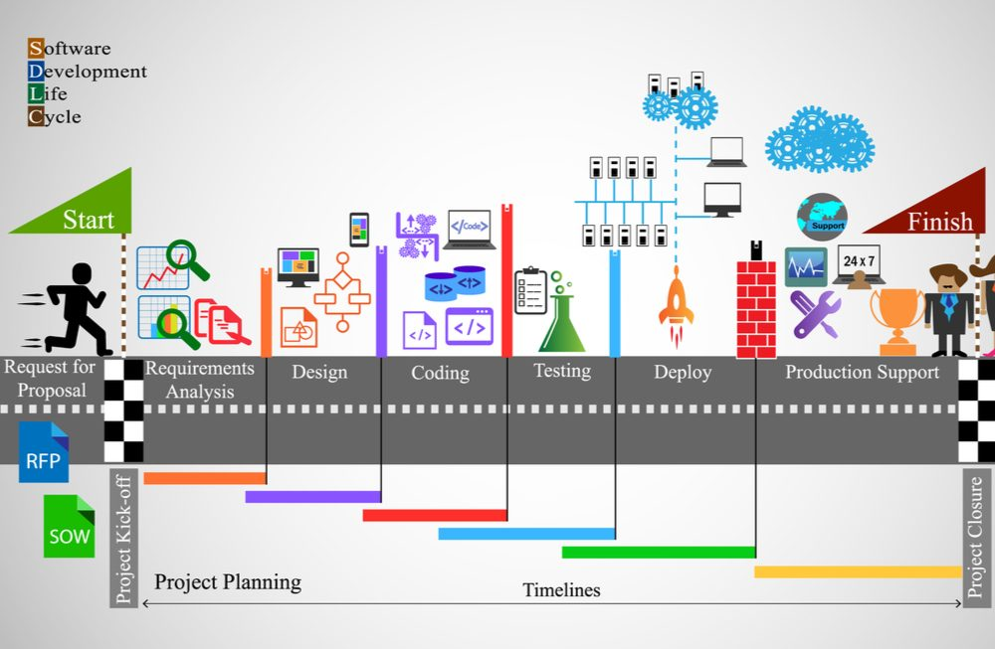
Software Development Life Cycle

Slide 3
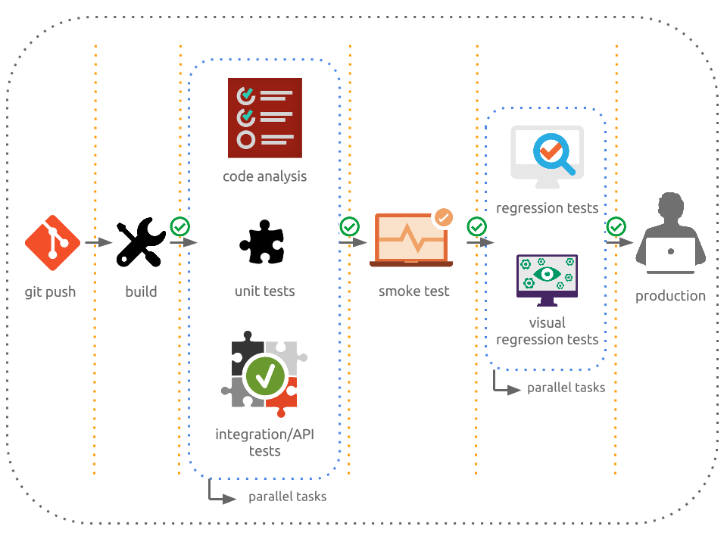
Proces wytwarzania oprogramowania

Slide 4
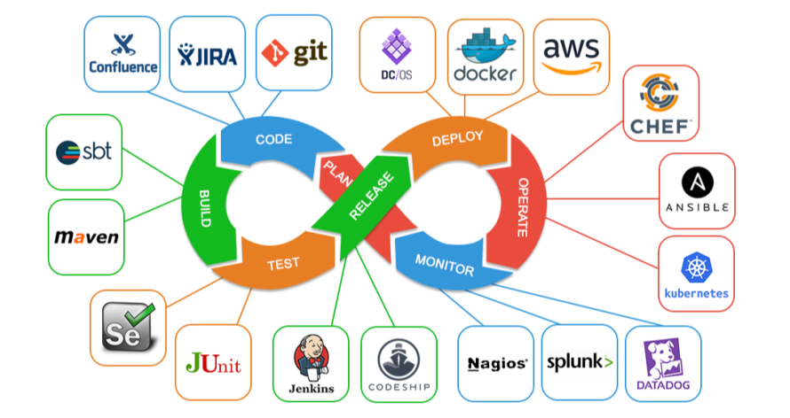
Software Configuration Management (SCM)

Slide 5
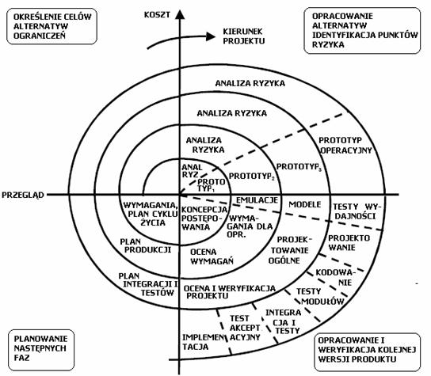
Metodyki wytwarzania oprogramowania

Slide 6
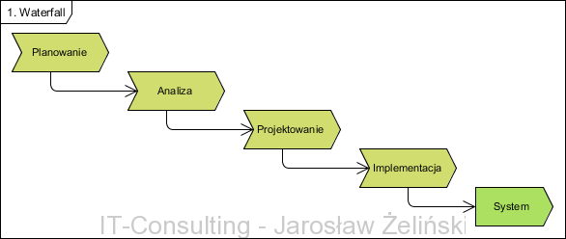
Waterfall (Metodyka wodospadowa)
Najstarsza metodyka wytwarzania oprogramowania. Opisane cztery fazy tworzenia realizowane są szeregowo, jedna po drugiej.

Slide 7
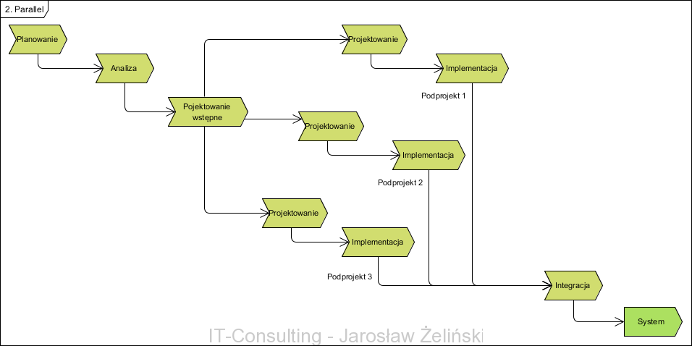
Parallel (Metodyka równoległa)
W tej wersji modyfikacja typowego wodospadu polega na podjęciu próby skrócenia całego procesu poprzez podział wymagań (wyników analizy) na odrębne quasi-niezależne podsystemy. Wymaga to dwóch dodatkowych etapów: wstępnego projektu by podzielić system na podsystemy oraz integracji na zakończenie całości.

Slide 8
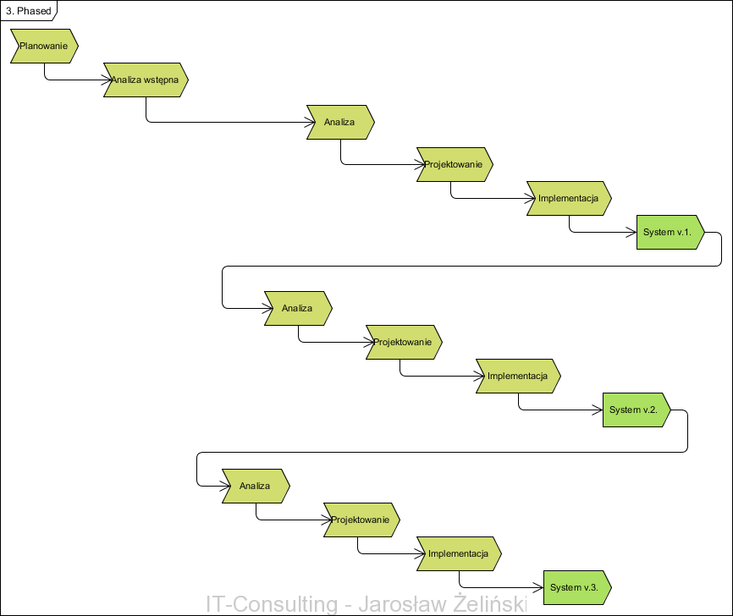
Phased (Metodyka etapowa)
Jest to pierwsza próba zamiany potrzeby opracowania kompletnej funkcjonalności na samym początku i szybszego ([[RAD]]) dostarczenia produktu, kosztem ograniczonej początkowo funkcjonalności. Jest to także pierwsza metodyka zakładająca użycia oprogramowania wspomagającego analizę i projektowanie klasy [[CASE]].

Slide 9
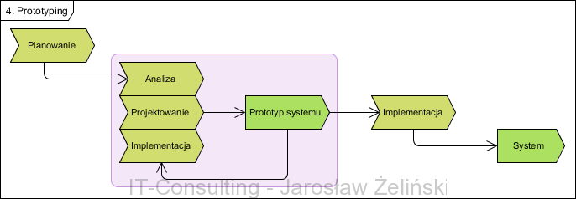
Prototyping (Metodyka prototypowania)
Jest to pierwsza próba zamiany potrzeby opracowania kompletnej funkcjonalności na samym początku i szybszego ([[RAD]]) dostarczenia produktu, kosztem ograniczonej początkowo funkcjonalności. Jest to także pierwsza metodyka zakładająca użycia oprogramowania wspomagającego analizę i projektowanie klasy [[CASE]].

Slide 10
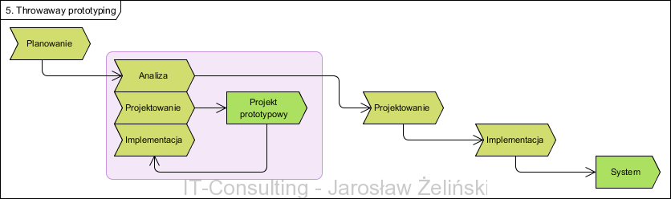
Throwing prototyping (Metodyka odrzuconego prototypu)
Bazując na poprzedniej, zakłada tworzenie prototypu tylko jak narzędzia analitycznego. Celem tworzenia prototypu nie jest tu rozpoczęcie tworzenia docelowego systemu a testowanie hipotezy jaką jest propozycje projektowa..

Slide 11
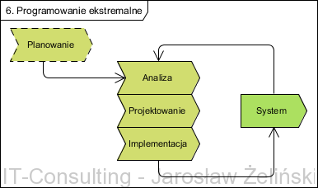
eXtreme (Metodyka odrzuconego prototypu)
Bazuje ona na komunikacji, prostocie, informacji zwrotnej (od klienta) i wzajemnym wsparciu zespołu. Proces ten nastawiony jest na szybkie dostarczenie produktu możliwie najprostsza metodą. Bazuje na pełnej integracji zespołu, komunikacji, interaktywnym procesie analizy i projektowania.

Slide 12
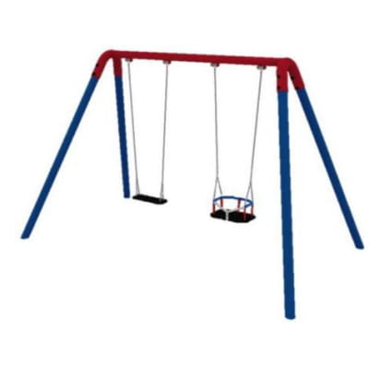

Swing (Metodyka ZMT)

Slide 13
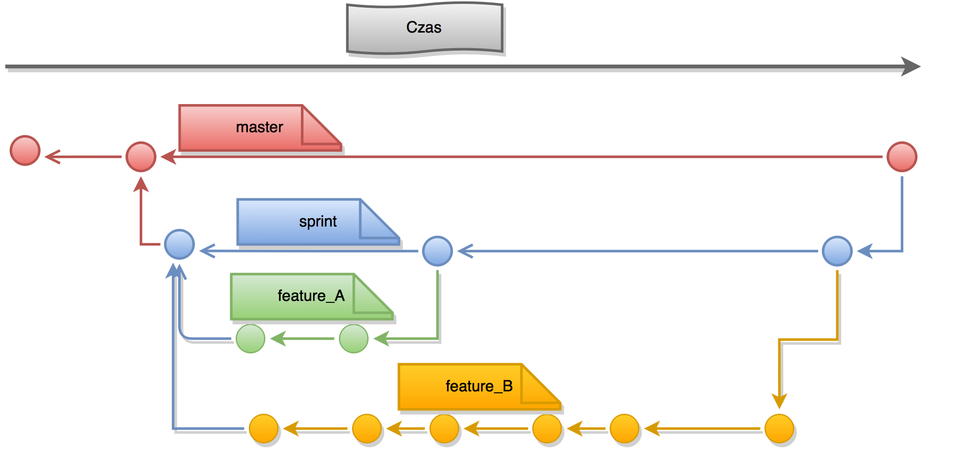

Slide 14
Agile Development (Metodyki zwinne)
Bazuje ona na komunikacji, prostocie, informacji zwrotnej (od klienta) i wzajemnym wsparciu zespołu. Proces ten nastawiony jest na szybkie dostarczenie produktu możliwie najprostsza metodą. Bazuje na pełnej integracji zespołu, komunikacji, interaktywnym procesie analizy i projektowania.

Slide 15
Słownik
Pipeline CI/CD – potok Continuous Integration i Continuous Delivery.
Jest to proces rozwijania oprogramowania składający się z szeregu następujących po sobie, zazwyczaj zautomatyzowanych, działań. Zazwyczaj CI kojarzone jest z pracą nad programowaniem, natomiast CD to raczej zadanie administratora. W rzeczywistości są to kolejne, następujące po sobie zautomatyzowane etapy procesu tworzenia oprogramowania, który obejmuje nie tylko samo kodowanie, ale także przeniesienie aplikacji do środowiska testowego czy dostarczenie działającej aplikacji klientowi.
Continuous integration - ciągła integracja to nieustanne, automatyczne buildowanie programu na dedykowanym serwerze po każdym commicie.
Continuous Delivery - ciągłe dostarczanie polega na automatycznym dostarczaniu działającej wersji programu do ostatniego środowiska przed produkcją.

Slide 16
Continuous integration
Cały proces integracji można podzielić na trzy główne fazy.
Push – wprowadzone zmiany są wysyłane na serwer.
Test – ułatwia on lokalizację błędów.
Fix – naprawa wykrytych problemów i uszkodzonych funkcji.

Slide 17
Continuous Delivery
Jest kolejnym krokiem w automatyzacji procesu produkcji oprogramowania i następuje po pozytywnym przejściu fazy testów.
Polega na automatycznym dostarczaniu działającej wersji programu do ostatniego środowiska przed produkcją.
Automatyczne dostarczenie wyzwalane jest po udanym merge’u gałęzi kodu.
Mówiąc o działającej wersji aplikacji mamy oczywiście na myśli aplikację, która jest w stanie się zbudować, ale niekoniecznie posiada wszystkie wymagane funkcjonalności, a jej działanie nie musi być do końca prawidłowe.
Ciągłe dostarczanie to etap procesu wytwarzania oprogramowania, który poprzedza Continous Deployment, czyli ciągłe wdrażanie na produkcję. Do produkcji powinny trafiać tylko w pełni funkcjonujące wersje aplikacji, stąd konieczność sprawdzenia jej na wcześniejszych etapach.

Slide 18
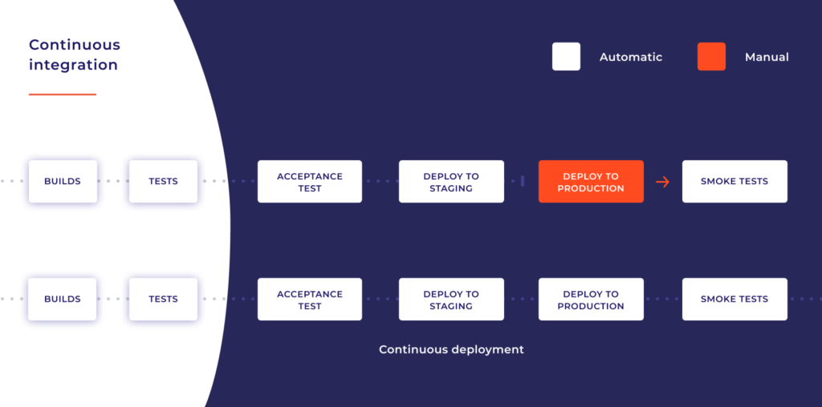
Continous Deployment

Slide 19
CI/CD w GitLab
Decyzje projektowe
Implementacja na nowym branchu
Zaakceptowanie zmian (commit + push)
GitLab uruchamia pipeline CI/CD
uruchamia skrypty budujące i testujące aplikację,
umożliwia przegląd zmian według merge’ów
dostarcza użytkownikowi sprawdzony kod
Użytkownik
może zamerge’ować gałąź funkcjonalności z master
GitLab w CI/CD
dostarcza aplikację do środowiska testowego
dodaje zmiany do środowiska produkcyjnego

Slide 20
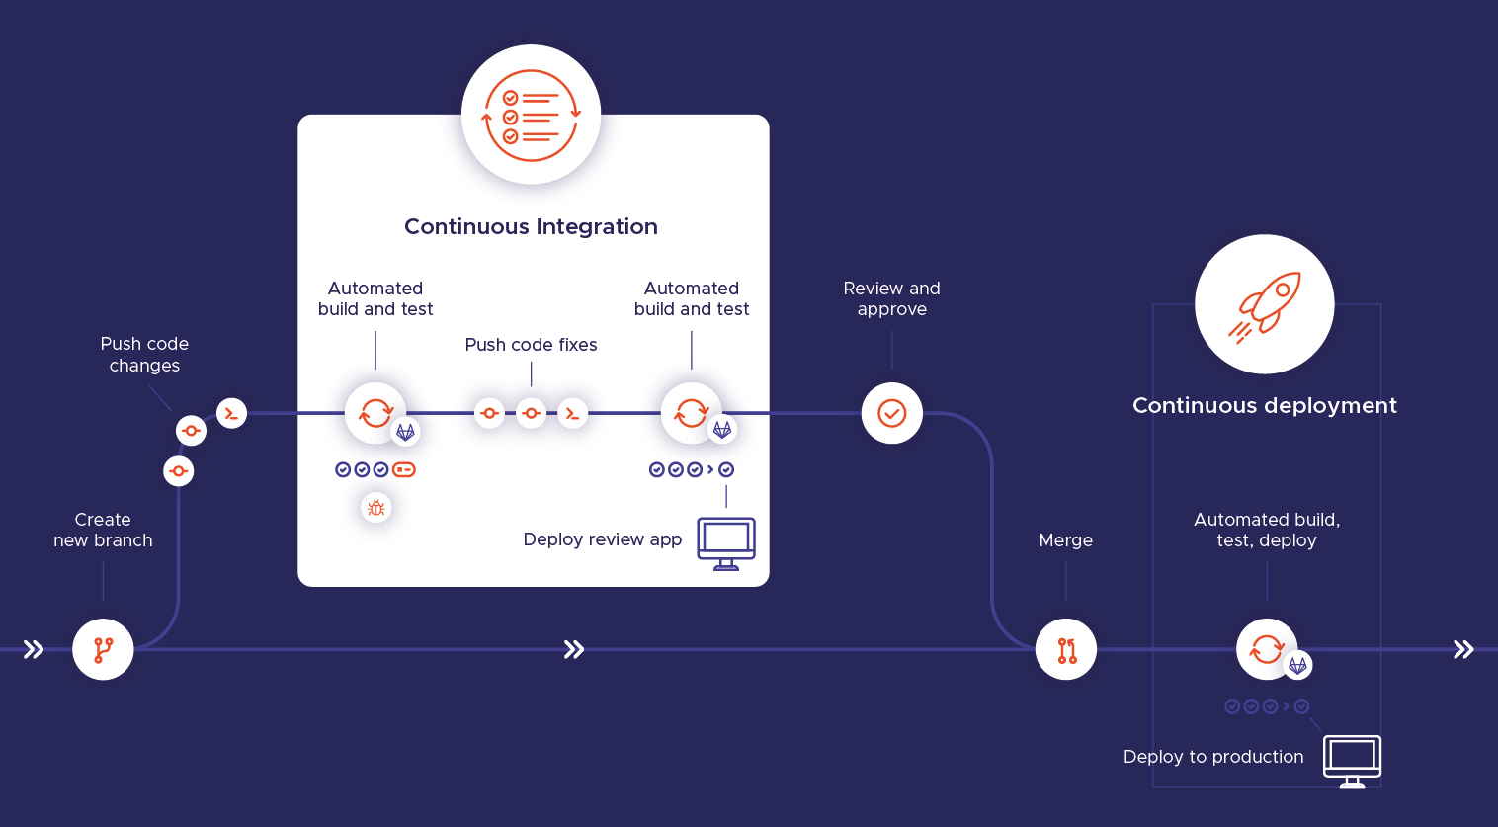
CI/CD w GitLab

Slide 21
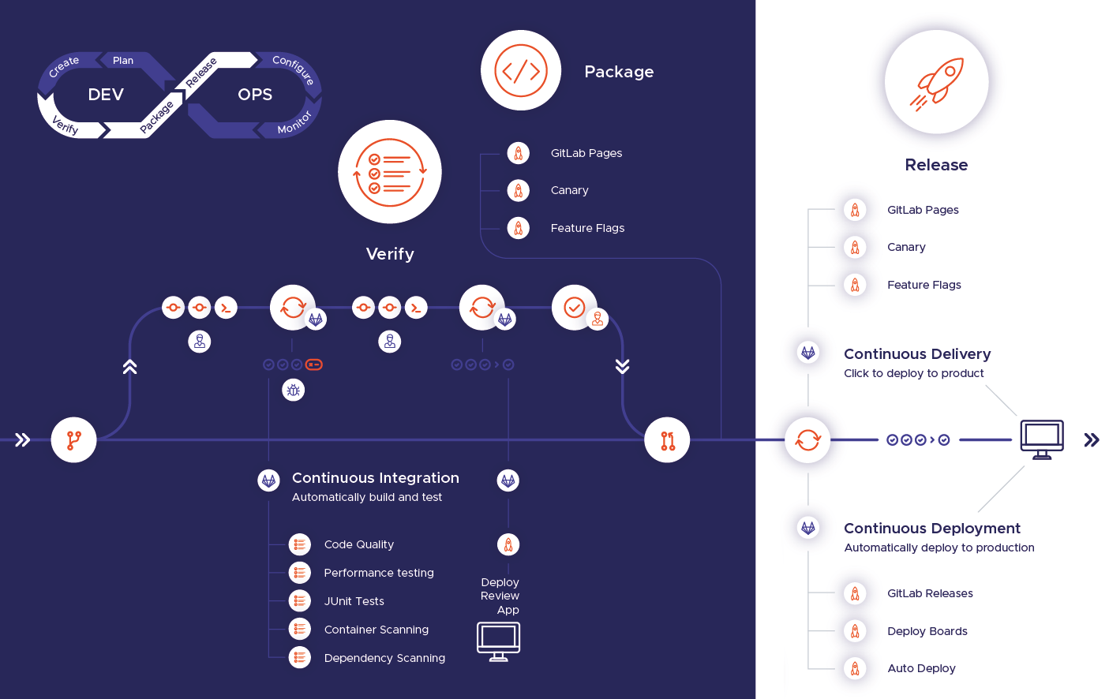
CI/CD w GitLab

Slide 22
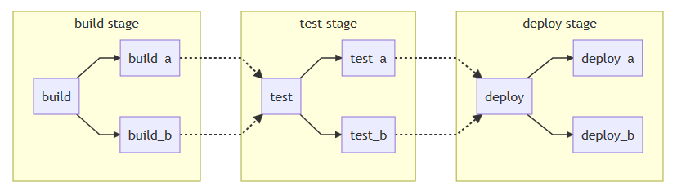
CI/CD w GitLab

Slide 23
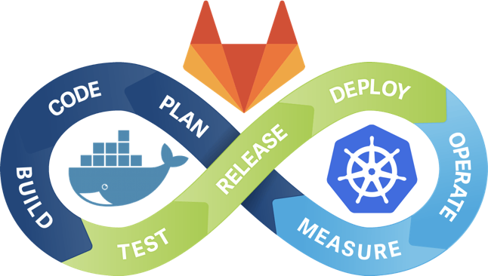
CI/CD w GitLab

Slide 24
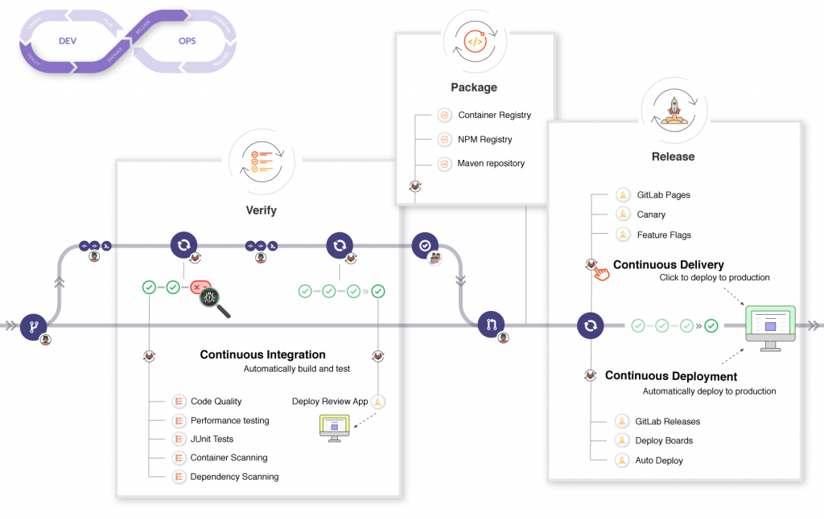
CI/CD w GitLab

Slide 25
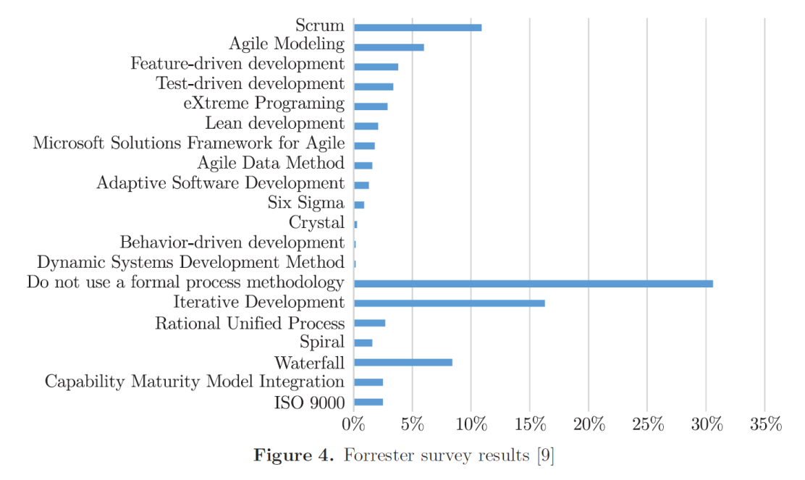
Metodyki wytwarzania oprogramowania

Slide 26




Środowisko pracy
Git
GitLab (GitHub)
Doxygen

Slide 27

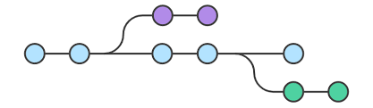
Software Life Cycle

Slide 28
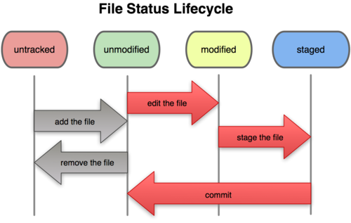
Status plików projektu oprogramowania

Slide 29
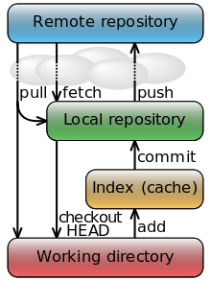
Git

Slide 31
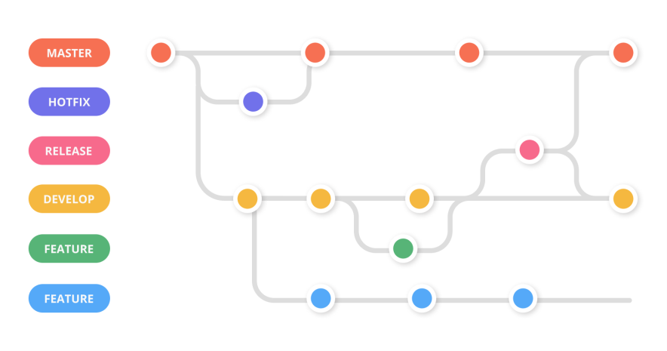

Slide 32
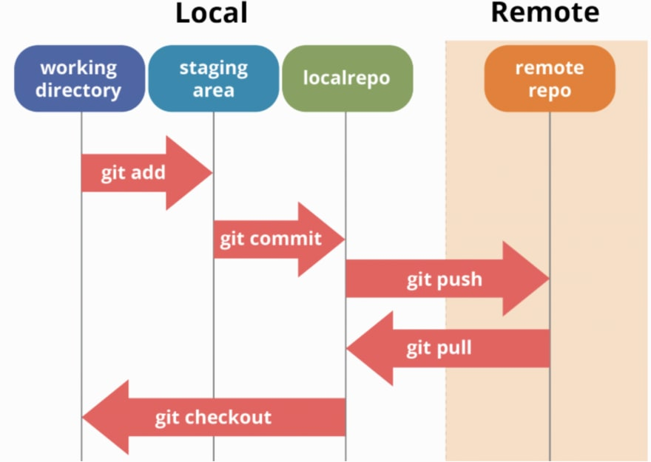

Slide 33
Polecenia
Konfiguracja Git
https://www.atlassian.com/git/tutorials/setting-up-a-repository/git-config
git --version
git config –list
GitLab
git config --global user.name "Your Name”
git config --global user.email you@example.com
Status i historia repozytorium
git status
git log
git log –oneline
git log –author=„Author”
git log –grep=„fraza”
git log –n (n – liczba commitów)
git log –(path or filename)
--patch --summary –stat
git log –format=„%h %an %s (%cr)
git shortlog

Slide 34
Polecenia
Tworzenie
https://www.atlassian.com/git/tutorials/setting-up-a-repository/git-config
git clone
git init
Podstawowa obsługa
git pull
git add (pojedynczy plik)
git add --all (wszystkie ale gitignore)
git commit -m
git commit -am (wszystkie zmienione pliki; nie nowe)
git push

Slide 35
Polecenia
Rozwój aplikacji - gałęzie
git checkout nazwa_brancha
git checkout -b”nowy_branch”
git checkout -
git checkout nazwa_pliku

Slide 36
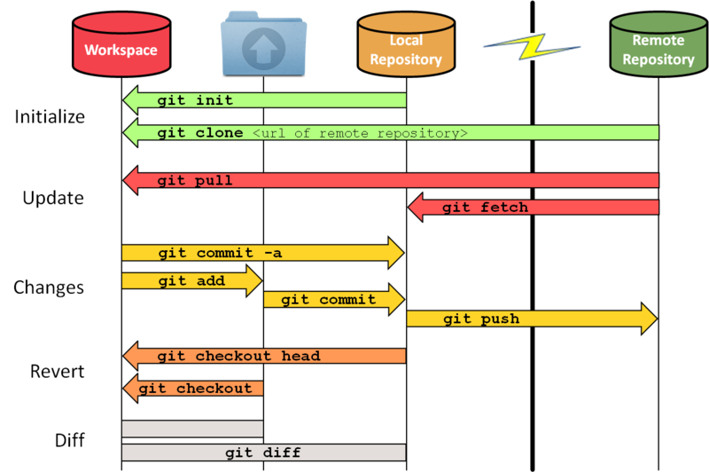
Typowe wykorzystanie

Slide 37
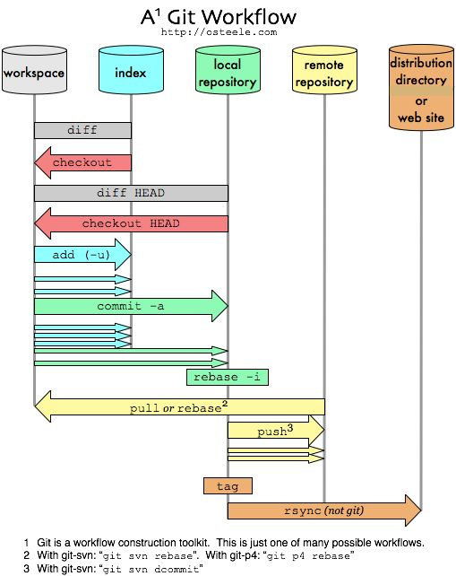
Workflow

Slide 38

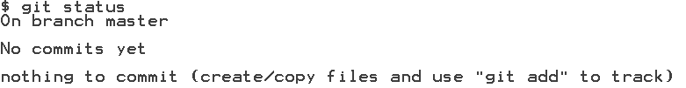
Przykład
Utworzyć katalog GitRepos/TestRepo
Zainicjalizować repozytorium
Sprawdzić status
Sprawdzić historię komitów

Slide 39
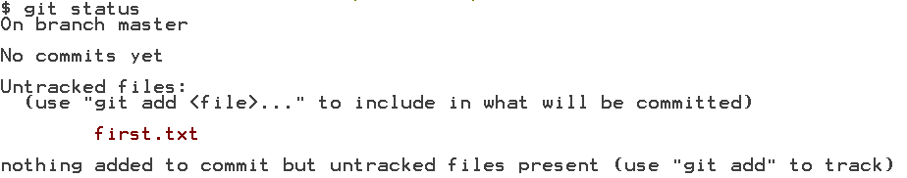
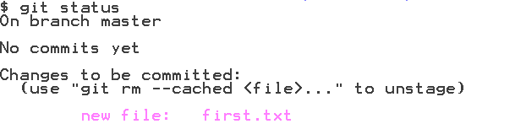
Utworzyć plik
Sprawdzić status repozytorium
Dodać plik na stage
Ponownie sprawdzić status

Slide 40


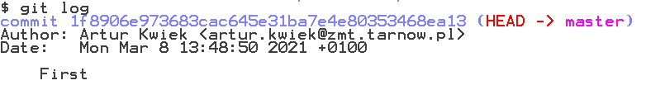

Wykonać commit, czyli
Ponownie sprawdzić status
Sprawdzić log
Lub w wersji skróconej

Slide 41
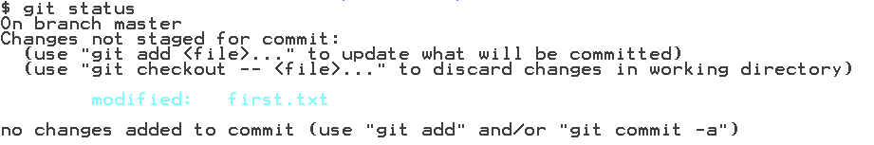

Wprowadźmy zmianę w pliku first.txt
I sprawdźmy status repozytorium
Dodajmy zmianę do stage i zróbmy commit (flaga –am)

Slide 42
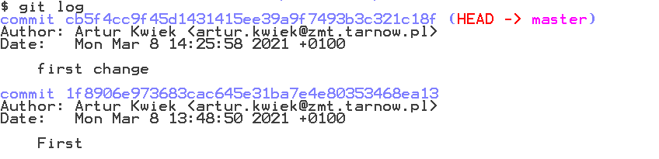
Sprawdźmy historię zmian

Slide 43
Linki
https://it-consulting.pl/autoinstalator/wordpress/2011/03/22/co-wybrac-czyli-cykl-zycia-projektu-tworzenia-oprogramowania/#.YES3VRLdiUk
https://www.guru99.com/software-engineering-tutorial.html
https://blog.deviniti.com/pl/gitlab-pl/korzysci-biznesowe-z-ci-cd-w-gitlab/
https://docs.gitlab.com/ee/ci/
https://pl.wikipedia.org/wiki/Programowanie_zwinne

Slide 44
DZIĘKUJEMY
TARNÓW 2020
ZAKŁADY MECHANICZNE „TARNÓW” S.A.
UL. KOCHANOWSKIEGO 30
33-100 TARNÓW
TEL. (+48) 14 630 62 00
FAKS (+48) 14 630 62 04
ZMT@ZMT.TARNOW.PL
WWW.ZMT.TARNOW.PL

